Slide 1
Inspirationsdag d. 11 maj Comwell, Aarhus

Slide 2
Dagsorden
Program d. 11. maj fra kl. 13.00
13-13.30 Velkomst og icebreaker
13.30-14.30 Workshop 1 - Frivillighed.
14.35-15.10 Oplæg om økonomiskstruktur, professionalisering og fremtidsscenarier.
15.10 - 15.30 Pause med kage og kaffe.
15.30-16.15 Workshop 2 - Spørgerunde
16.20 - 17.20 Workshop 3 – Sociale medier
17.20-18.00 Workshop 4 - Strategi + afrunding
18.15 - Aftensmad
Notes:
Icebreaker – 2 sandheder og 1 løgn.

Slide 3
Workshop om frivillighed
Pointer:
520.000 ”højpotentielle” frivillige
De højpotentielle frivillige vil gerne være ”lejlighedsvis frivillige”
Foreninger er forskellige(geografi, størrelse, type).

Slide 4
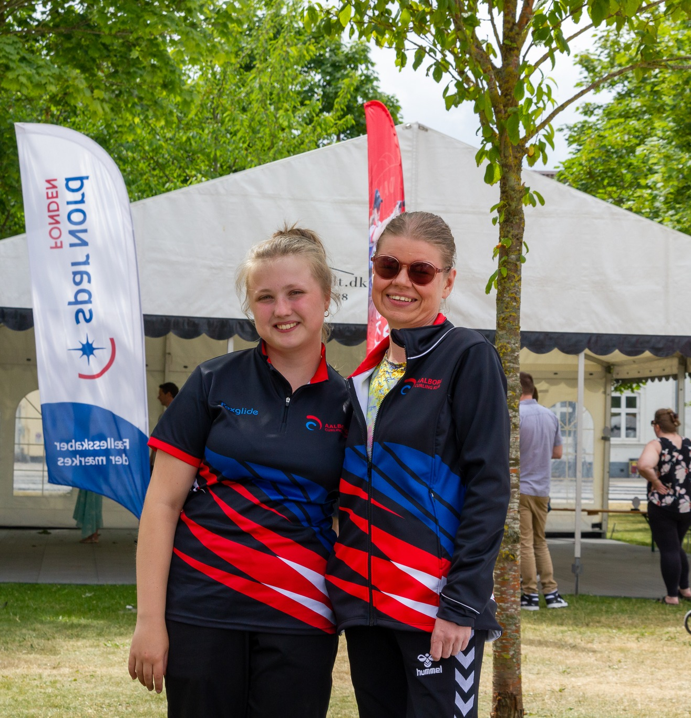
Workshop om frivillighed
Trænerrollen
Barrierer: Kompetenceudvikling, Adgang til info/viden, størrelsen på opgaven kontra tid
Potentialer: meget uudnyttet viden, styrkelse af samarbejde mellem klubber, mindske arbejdsbyrden
Initiativer: vidensbank, træneruddannelse – også for breddetrænerne, afgrænsning af opgaver.
Øvrige hjælpefunktioner
Barrierer: opgaverne er for store, ikke spændende nok, nogen skal prikke(men hvem gør det?)
Potentialer: alle vil gerne hjælpe, overskuelige opgaver, flere medlemmer
Initiativer: skabe et fællesskab så man ikke er alene med opgaven, opgavebeskrivelser, anerkende de frivillige.
Bestyrelsen/udvalg
Barrierer: ansvar og uvidenhed om opgaven – manglende lyst og følelsen af at mangle kompetencen, uklar rolle
Potentialer: ”ansvar” i en forening, sociale begivenheder ”off ice”, bedre til at lede/fordele/uddelegere/nedbryde opgaver
Initiativer: planlægning efter tilgængelighed – man kommer, så giver man, finde/trække på medlemmernes kompetencer, ”sige tak”.

Slide 5
Honorar-struktur
Hvordan honorerer vi - og hvem?
Hvad er jeres tilgang til at der udbetales honorar?
Hvornår skal der udbetales honorar?
Fakta-Boks:
Dommere honoreres med kr. 200 pr. kamp (maks. kr. 500/dag jvf. SKAT's regler)
Bestyrelsesmedlemmer honoreres med kr. 1.800 om året.
Trænere på træningslejr honoreres med kr. 1.000 pr. dag.
Bestyrelsesformand, samme som bestyrelsesmedlemmer. DIF anbefaler honorar på kr. 15.000 årligt. Ca. 10-12 feriedage/år+10-20 timer ugentligt)

Slide 6
Medlems- og klubkontingent
Hvordan sikrer vi fairness i kontingentopkrævning?
Hvad bør være inkluderet i kontingentet?
Hvor stort skal et kontingent være?
Fakta-Boks:
Der opkræves i dag kr. 1.200 pr. stemme ved generalforsamlingen (maks. 6 stemmer)
Dansk Skøjteunion: Kr. 5.000 pr. klub + kr. 120 pr. medlem. Inkl. best.ansvarsforsikr.
Det Danske Spejderkorps: Kr. 300+ pr. medlem

Slide 7
Nye indtægtskilder
Hvem skal sikre flere indtægter?
Hvilket ”produkt” kan vi tjene penge på? Investeringer/højrente konti eller?
Hvilke brands vil vi associeres med? Rygning/Krig/alcohol?

Slide 8
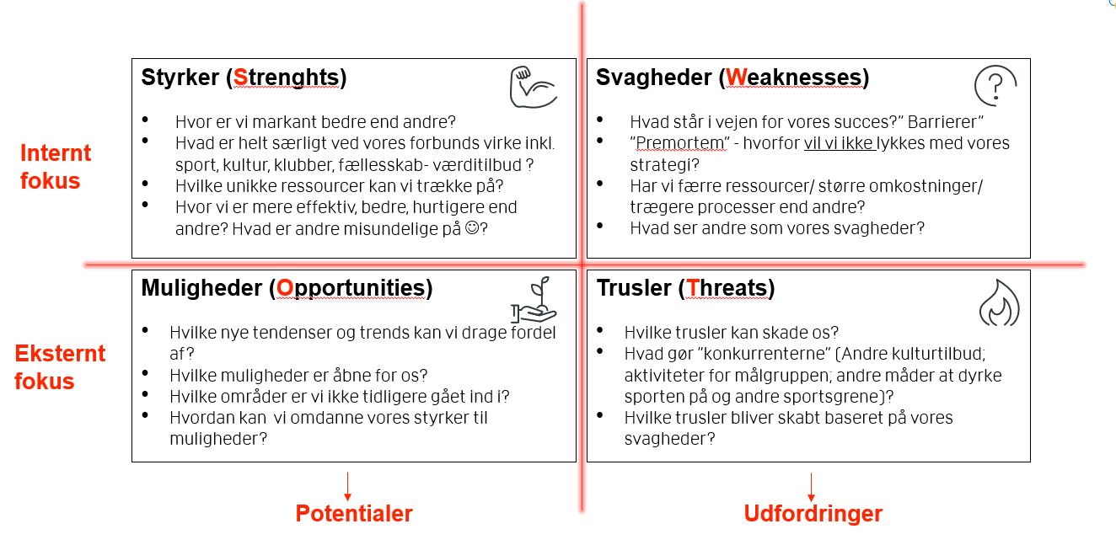
Workshop 4 - strategi
Ny strategiperiode fra 2026.
En SWOT-analyse er et godt analyseredskab til at vurdere forbundets overordnede situation.
Indebærer både de styrker og svagheder vores organisation har, samt hvilke muligheder og trusler, der påvirker vores forbund samt klubber.
Notes:
Gerne have jeres inputs til hvad I ser som forbundets styrker, muligheder, svagheder og trusler, vi kan ikke love alt alt der bliver fremlagt bliver efterkommet, men det vil indgå som inspiration, når bestyrelsen skal sætte retningen for den nye strategiperiode.
* I må meget gerne gå i dybden med analysen dvs. hvis I skrive frivillige – hvad er det så for frivillige vi mangler og til hvad? Eller medlemmer – hvilken gruppe og hvorfor etc. På den måde kan vi bedre anvende det efterfølgende, hvis det er specifikt.
Hver gruppe får tildelt en SWOT-analyse, brainstorm gerne med post-its på hvorefter vi fremlægger det for hinanden, hvis tiden er til det.
Styrker: hvad gør vores forbund/klubber godt, hvad er vi gode til?
Svagheder: hvor kan vi som klubber og forbund forbedre os? Hvor er andre bedre end os?
Trusler: hvad er de største farer, der truer vores klubber/forbund?
Muligheder: Er der nogle muligheder, som vi ikke benytter os af?

Slide 9
Deltagernes svar
Styrker(internt fokus): fantastisk sport, kan udføres på tværs af køn, alder, fysisk formåen en niche sport – mange nye medlemmer er nysgerrige. Plads til alle, meget billigt, OL-discipliner, DM for alle. Kurser og uddannelse, fællesskab, men svært at komme ind, let at komme til VM og DM, man kan hurtigt blive en del af de bedste.
Svagheder (internt fokus): vi er en niche sport, manglende oplysning om sporten og hvor den spilles, manglende tv-tid, istid. Store krav til faciliteter, svær holddannelse. Medlemstal og mange gamle, få trænere, lavt kontingent, ingen sponsor, ikke så meget samarbejde på tværs af klubberne, meget indspiste miljøer.
Trusler (eksternt fokus): istid, mere individualisering, lille sport. Kræver mange frivillige, medlemmer falder fra. Konkurrence fra andre sportsgrene, Elite: fultidsspillere, store budgetter, adgang til is – haller og udbredelse.
Muligheder (eksternt fokus): mere eksponering i TV, platform på sociale medier – FB, instagram, TIK-TOK, snapchat, brug af influencer, mere skolecurling for at få fat på børn/unge 10-15 år, efterskoler, højskoler, folkeskoler, tiltrække ældre og handicappede, familiesport, gode faciliteter. Årsgalla ifm. Årsmødet, arbejde for flere haller, udnytte istiden bedre, skolecurling/efterskole curling, bedre brug af SoMe – inkluder de unge
Notes:
Styrker: Udføres af alle – på tværs af køn, alder og fysisk formåen. Vejen til de bedste er kort, hvis der er noget man gerne vil. Det er muligt at få lov at spille DM osv.
Svagheder: istiden er en svaghed + faciliteter, medlemstallet – dette betyder få trænere, mangler mere videndeling på tværs af klubber(indspiste miljøer),
Trusler: lille sport – kræver mange frivillige, medlemmerne falder fra,
Muligheder: mere kommunikation(SoMe) + eksterne samarbejde med skoler, efterskoler, højskoler.

Slide 10
Ideer fra mentimeter
Flexmedlemsskab - betal lav takst, men så også pr. baneleje. F.eks. klippekort til baneleje
Få nogle af de unge til at styre SoMe
DM i firmacurling
Træneruddannelse helt op til elitetræneruddannelse
Erhvervsnetværk… måske med mini-sponsorater? Pay and play, mød elitespillerne, eksterne foredragsholdere
Gallafest ifm. årsmødet: fejring og hædring
Lad DCUF kontingentet følge medlemstallet (bonus info: i golf betaler hvert medlem ca. 160 kr./år)
Start et “pathway” projekt: hvordan kommer man ind og bliver integreret i curlingsporten; som ung, motionist, paynplay spiller etc.
Differentieret rekrutteringsfokus: rekruttér dér, hvor der er ledig istid (f.eks. IKKE voksne i tidsrummet 17-20, hvor der er godt besøgt). Eftermiddage for unge? Morgener for ældre?
Registrering af alle medlemmer med navn og adresse for at sikre imod snyd med stemmer
Lav en supportgruppe til DCuF, hvor man får speciel info/aktiviteter. F.eks. en turnering for gamle spillere., med et socialt element
Ny tilgang til bestyrelsesarbejdet: bestyrelsen koncentrerer sig om det overordnede og uddelegerer mere til organisationen
Hvis man indmelder sit barn i flere curlingklubber, bør der så være rabat?
Skab fokus på “the why” hos klubberne. Der er alt for lille interesse for at bidrage til forbundet og for meget fokus på egen “butik”. Sammen er vi bedre!
Giv kursus til klubberne om hvordan man provokerer sin klub på sociale medier
Opret et Flex medlemskab for alle pay and play spillere, så vi får en stor marketing platform for at rekruttere medlemmer - f.eks. deres børn
Åbent hus i uge 41 med tilmelding og betaling; f.eks 100 kr
Årsfest med premier-overrækkelse
Klar struktur for hvilke opgave der honoreres, hvor meget og hvorfor/hvorfor ikke
Fuld skrald på rekruttering af unge og jo før jo bedre. Gennemsnitsalderen går op, og vi taber medlemmer
Indsats for at få flere curlinghaller
“Bring a friend” arrangementer, specielt for unge: curlingspillere inviterer en ven med og man spiller kampe med 2 øvede og 2 nye på hvert hold
Udfærdig et 6-8 ugers forløb, som kan bruges i undervisningen af 4.-5. klasser som bruges i områder med curlinghaller og hvor der er efterfølgende klubaktiviteter planlagt

